Slide 1
Презентация обучающегося 9 класса МБОУ ООШ №2 с.Камбилеевское
МО Пригородный район РСО-Алания
Болатаева Зуры Гивиевича
"
Профессия
«ПРОГРАММИСТ»

Slide 2
Чем привлекательна профессия программист
Востребованность и большое количество вакансий от работодателей.
Отсутствие строгого графика. Есть возможность работать как в офисе, так и удаленно.
Высокий доход.
Разноплановые и интересные задачи, простор для творчества и креатива.
Не требуется диплом о высшем образовании, если есть знания и способности к программированию.

Slide 3
История происхождения
Специальность программист возникла задолго до появления компьютера. Первым устройством, которое нуждалось в программировании, стал ткацкий станок, созданный в 1804 году. В нем был ряд карт, предназначенных для формирования различных машинных узоров. Чуть позже была создана первая вычислительная аналитическая машина. А программу для нее в 1841 году разработала графиня Лавлейс, которая и стала первым программистом в истории.

Slide 4
Факты о профессии
25% времени в программировании уходит на размышления о том, что пользователь может сделать не так.
Программист – это не специалист по ремонту компьютеров
Программировать лучше всего в потоке – в таком состоянии сознания, когда вы сфокусированы на задаче и всё кажется простым. Это состояние знакомо также атлетам и музыкантам.
Вы не впечатляетесь тем, как много мы знаем о компьютерах. Мы не впечатляемся тем, как мало вы знаете о них.

Slide 5
Линус Торвальдс
Финно-американский программист, создатель операционной системы Linux, на которой работают дата-центры и множество компьютеров во всем мире.
Благодаря Торвальдсу, убежденному стороннику freeware (свободно распространяемого софта), в индустрии, где крутятся огромные деньги и все пропитано коммерцией и паранойей, появилась полностью бесплатная операционная система с открытым кодом. Сегодня в разработке и обновлениях Линукс участвуют тысячи программистов.
В профессиональной среде Линус Торвальдс известен как человек, который не стремится нравиться людям и не стесняется в выражениях. Среди программистов о нем ходят шутки того же плана, что и о Чак Норисе в обывательской среде. Например, утверждают, что он может делить на ноль или играть в 3D игры в уме при помощи чтения исходного кода.

Slide 6
Плюсы и минусы данной профессии.
Плюсы:
Плюсы профессии программист: ✔ Высокая зарплата. Средняя зарплата высококвалифицированного программиста 70-100 тыс. рублей. ✔ Востребованность. Рынок труда для программистов растет за счет цифровизации всех сфер общественной жизни. Онлайн-образование, телемедицина, интернет вещей (IoT), даже сельское хозяйство не обходится теперь без IT-специалистов. ✔ Интересные задачи и простор для творчества.
Минусы:
сидячая работа
высокая конкуренция
быстроразвивающаяся индустрия предпологает постоянную учёбу, чтобы не отставать от других
высокие требования к специалисту, трудно войти в профессию новичку, курсов часто бывает недостаточно
часто работа проходит в режиме аврала и стресса
часто результат работы невидим и неощутим
полная погруженность в профессию, часто работа не заканчивается по звонку

Slide 7
Несмотря на количество программистов, профессия сохраняет привлекательность за счет перспектив.
Хороший специалист может не только работать за границей, но и открыть там свое дело
Востребованность на рынке труда
Востребованность профессии такова: к 2018 году на рынке труда было задействовано более 800 тысяч программистов, а прогнозы говорят, что это число будет только увеличиваться. Об этом говорит недостаточность новых специалистов (45 тысяч), что не покрывает имеющийся дефицит (открытых вакансий в мелких компаниях и больших корпорациях чуть менее 900 тысяч по всему миру). При знании 2-3 языков выпускник колледжа сможет без проблем найти себе подходящее место работы. Но куда выгоднее выглядят иностранные места, где серьезными соперниками выступают выходцы из Китая и Индии. Поэтому появляется необходимость получения образования.

Slide 8
Электроника имеет свой собственный язык “Язык нулей и единиц” и если мы привыкли видеть число 32 как набор символов 3 и 2 то у компьютера это будет выглядеть так 00100000.
Чтобы человеку понять компьютер и объяснить, что он должен делать при взаимодействии с пользователем существуют “Языки программирования”
Для разных направлений в программировании существуют разные языки. Например: для разработки сайтов нужны языки “HTML”, “CSS”, “Java Script”, “PHP”. Для разработки игр “Python”, “C#”, “C++”.
Языки такие как “C” и “Ассемблер” используются для написания операционных систем.

Slide 9
Уровень зарплат
Средняя зарплата для IT-специалиста составит 101 000 рублей. Самая высокая средняя оплата труда у специалистов разработок. Самое высокое медианное значение заработка в сфере менеджмента.
Управляющие проектами получают в среднем 120 000 рублей, а разработчики – 100 000 рублей, среди которых максимальная зарплата у архитекторов ПО – 174 000 рублейСамые высокие средние зарплаты при рассмотрении российских компаний:
Лаборатория Касперского – 147 000 рублей.
ru – 145 000 рублей.
Альфа-Банк – 138 000 рублей.

Slide 10
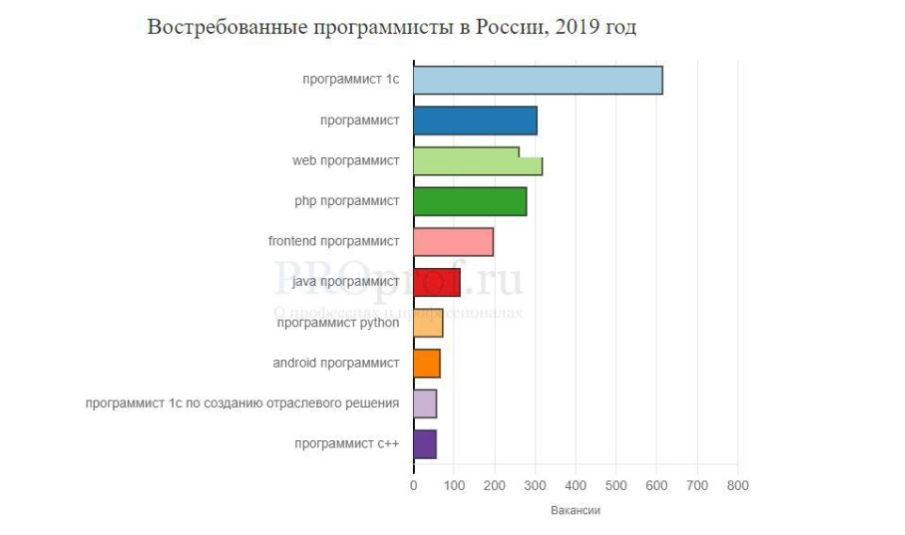

Slide 11
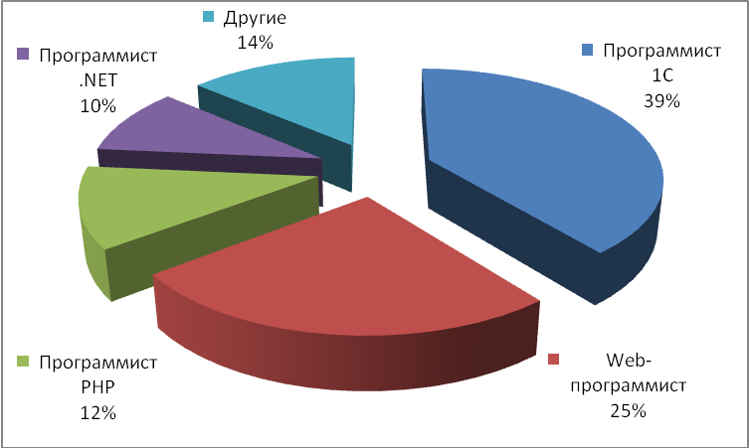
Количество программистов в разных сферах.

